Slide 1
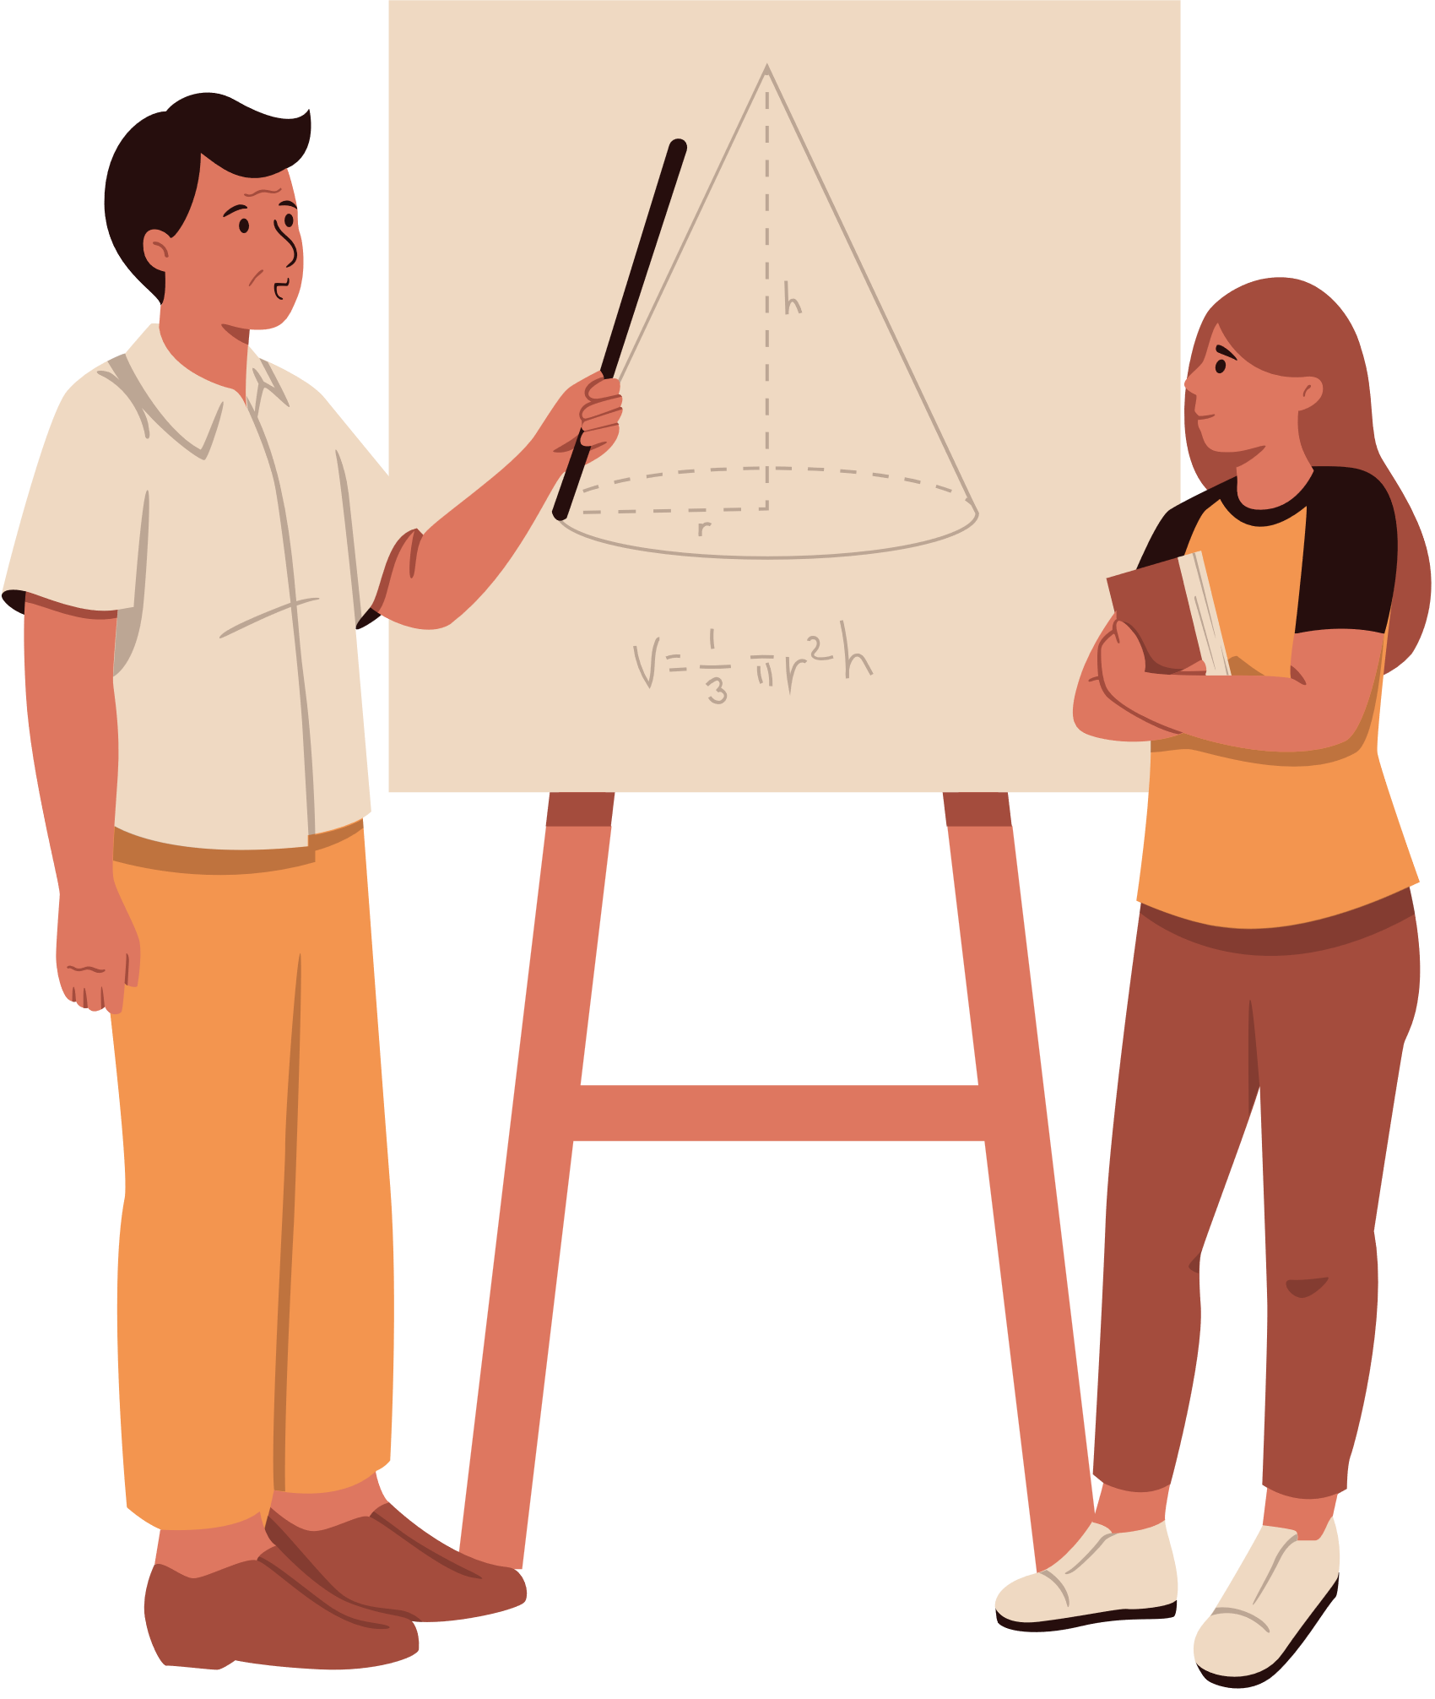
Connaissances générales

Slide 2

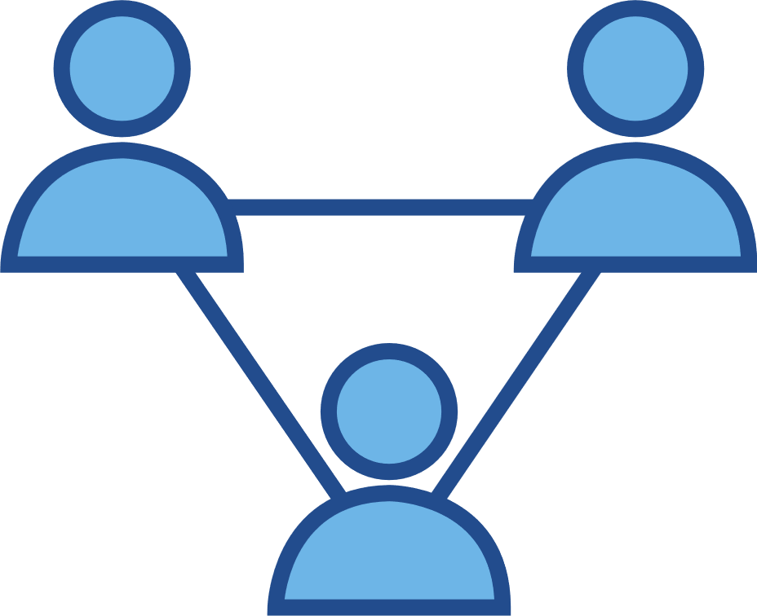
Internet est un réseau mondial d’ordinateurs interconnectés qui permettent le partage de ressources et d’informations à travers des protocoles de communication standardisés.

Slide 3

Le Web (ou World Wide Web) est un système d’information basé sur internet qui permet de naviguer et de consulter des sites web en utilisant un navigateur web.

Slide 4

Le protocole HTTP (Hypertext Transfer Protocol) est utilisé pour échanger des données entre un navigateur web et un serveur web.

Slide 5

Le W3C (World Wide Web Consortium) est une organisation internationale qui travaille à la standardisation des technologies du Web, pour en garantir l’interopérabilité et l’accessibilité.

Slide 6
Fonctionnement d’un site Web :
Les langages nécessaires pour faire fonctionner un site web sont principalement HTML, CSS et JavaScript. HTML est utilisé pour structurer le contenu d’une page web, CSS pour la mise en forme et le style, et JavaScript pour ajouter des fonctionnalités dynamiques.
Pour faire fonctionner un site web, on a besoin d’un serveur web pour héberger les fichiers du site, ainsi que d’un navigateur web pour consulter ces fichiers.

Slide 7
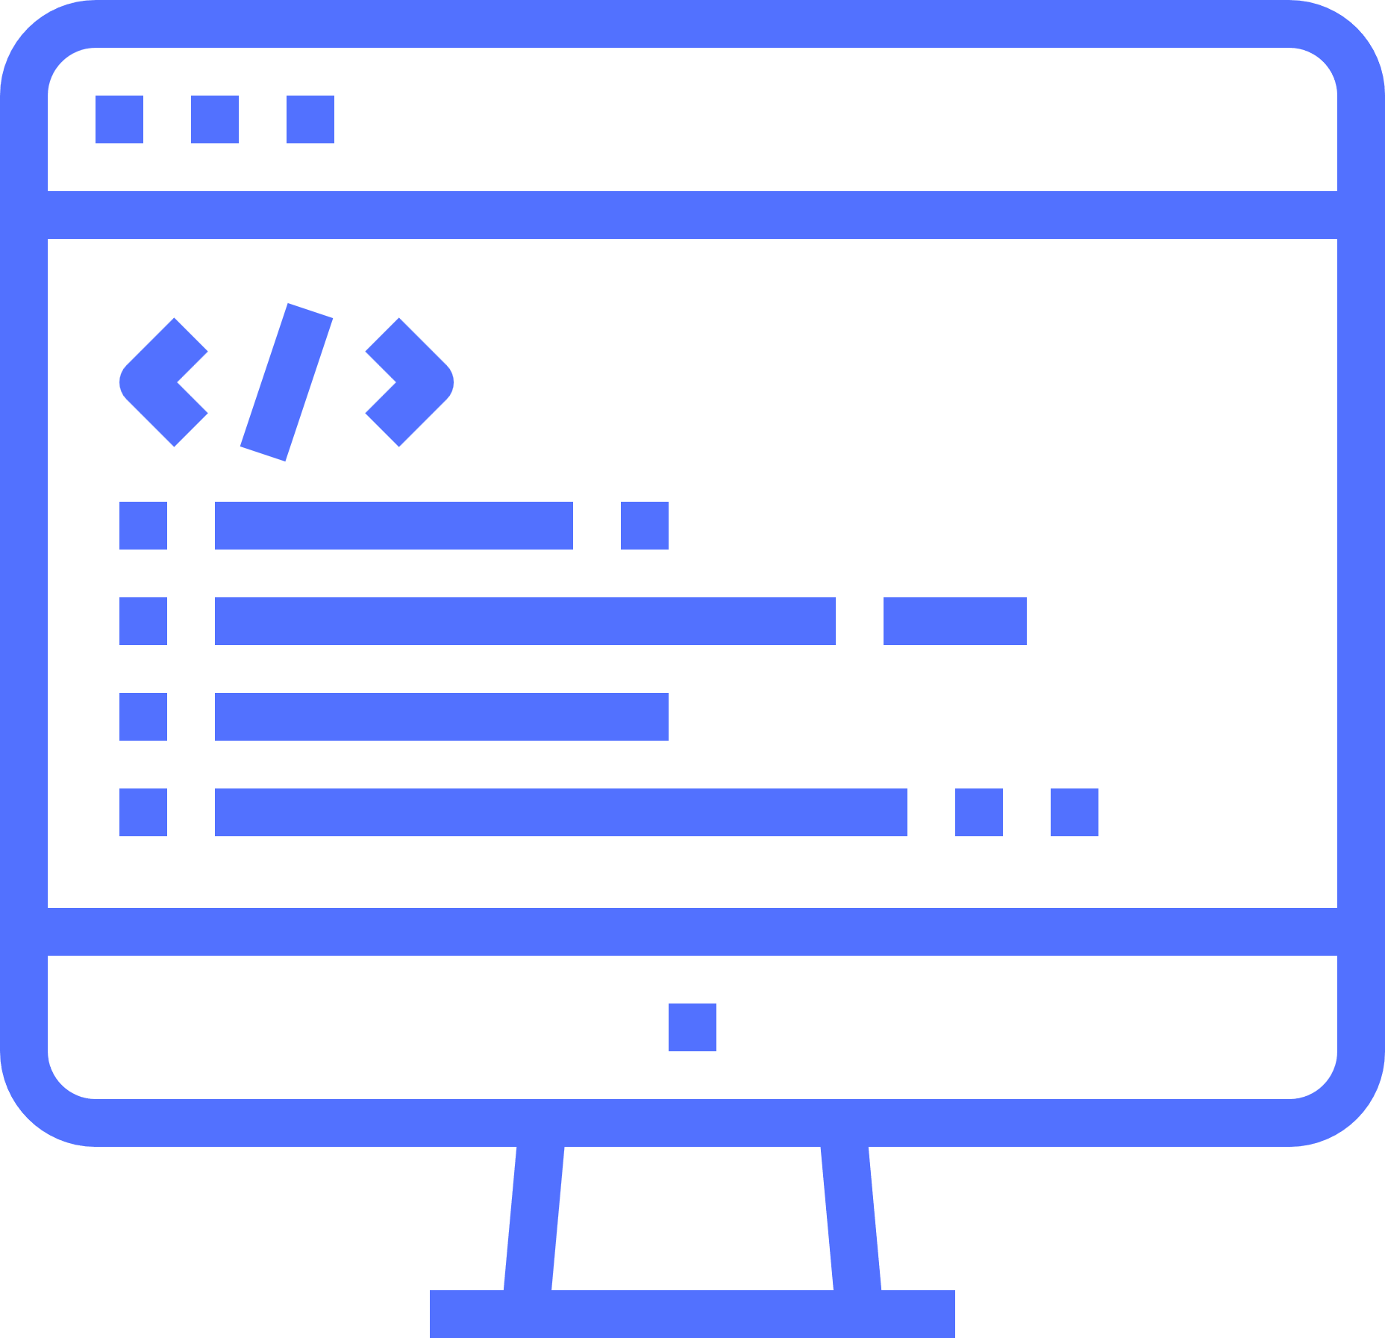
Balise et attribut :
Une balise HTML est une étiquette qui permet de structurer et de définir le contenu d’une page web.
Les balises inline sont des balises qui ne prennent pas toute la largeur d’une page, tandis que les balises block prennent toute la largeur d’une page.
Les balises paire sont des balises qui ont une balise d’ouverture et une balise de fermeture, tandis que les balises orphelines n’ont qu’une seule balise qui se suffit à elle-même.
Les attributs sont des informations supplémentaires qui peuvent être ajoutées aux balises pour définir leur comportement et leur apparence.

Slide 8
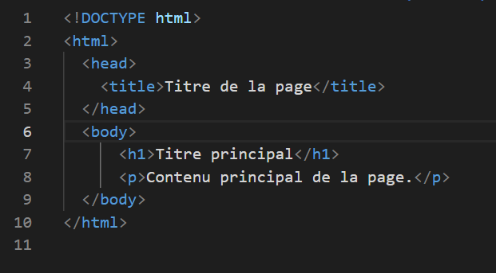
Structure par défaut d’une page HTML :
La structure par défaut d’une page HTML comprend les balises HTML, head et body.

Slide 9

Doctype :
La balise doctype permet d’indiquer au navigateur web la version de HTML utilisée pour structurer la page.

Slide 10
Texte et paragraphe :
Les balises pour afficher du texte sont notamment les balises p (pour les paragraphes) et span (pour les éléments inline).
La balise title permet de définir le titre de la page, qui s’affiche dans l’onglet du navigateur web.

Slide 11
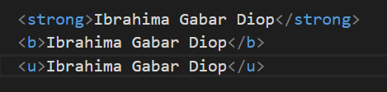
Mise en valeur de texte :
Les balises pour mettre en valeur du texte sont notamment les balises strong (pour mettre en gras), em (pour mettre en italique) et u (pour souligner).

Slide 12
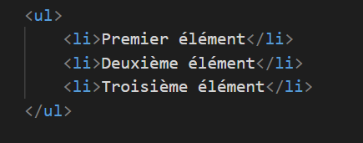
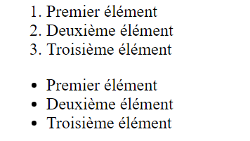

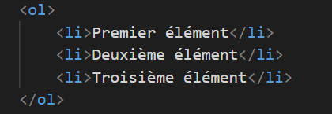
Liste :
Les balises pour créer des listes sont notamment les balises ul (pour les listes non ordonnées) et ol (pour les listes ordonnées).

Slide 13

Liens :

Slide 14

Les liens externes permettent de pointer vers une ressource qui se trouve sur un autre site web, tandis que les liens internes permettent de pointer vers une ressource qui se trouve sur le même site web.

Slide 15

Les liens internes peuvent être relatifs (lorsque l’on pointe vers une ressource en utilisant un chemin relatif depuis le document courant) ou absolus (lorsque l’on pointe vers une ressource en utilisant une URL complète).

Slide 16

Les ancres permettent de pointer vers une section spécifique d’une page web.

Slide 17

Les infobulles (ou tooltips) permettent d’afficher un petit texte d’aide lorsqu’on survole un lien avec la souris.

Slide 18

Les liens de téléchargement permettent de proposer le téléchargement d’un fichier (par exemple un document PDF ou une image).

Slide 19
Images:
Les différents formats d’images courants sont JPEG, PNG, GIF et SVG.
Les images peuvent être insérées dans une page web en utilisant la balise img.
Les images peuvent être rendues cliquables en les encadrant avec une balise a.

Slide 20
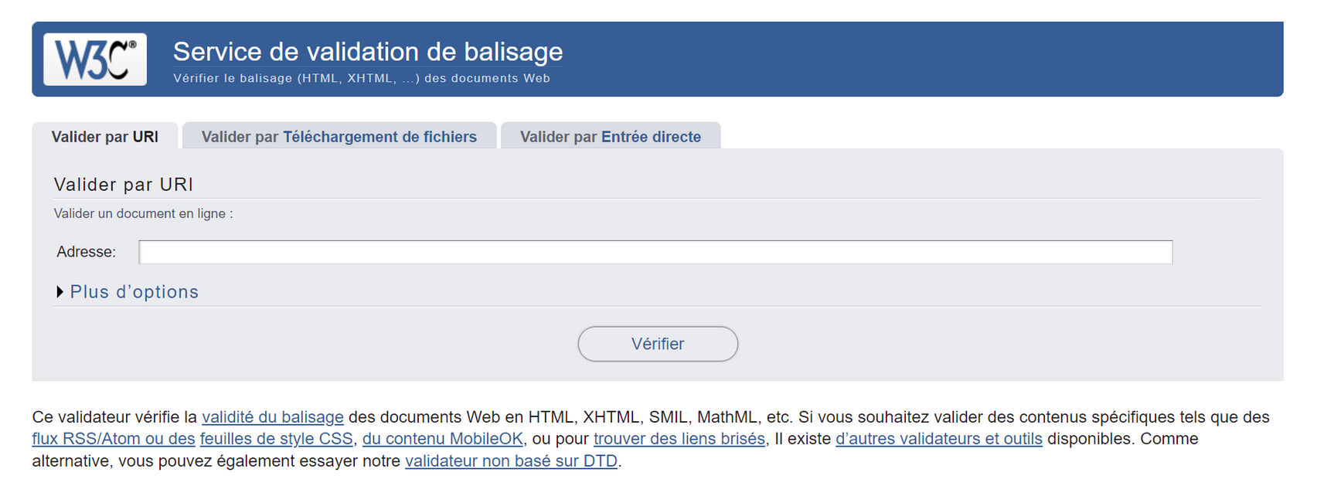
Comment on peut valider un document html ?
On peut valider un document HTML en utilisant un validateur en ligne (comme celui proposé par le W3C sur https://validator.w3.org/ ) qui vérifie si le code respecte les standards et les bonnes pratiques.

Slide 21

Dans quel emplacement est défini le jeu de caractères utilisé dans le document ?
Le jeu de caractères utilisé dans le document est défini dans la balise meta, avec l’attribut charset. Par exemple, <meta charset="UTF-8>.

Slide 22
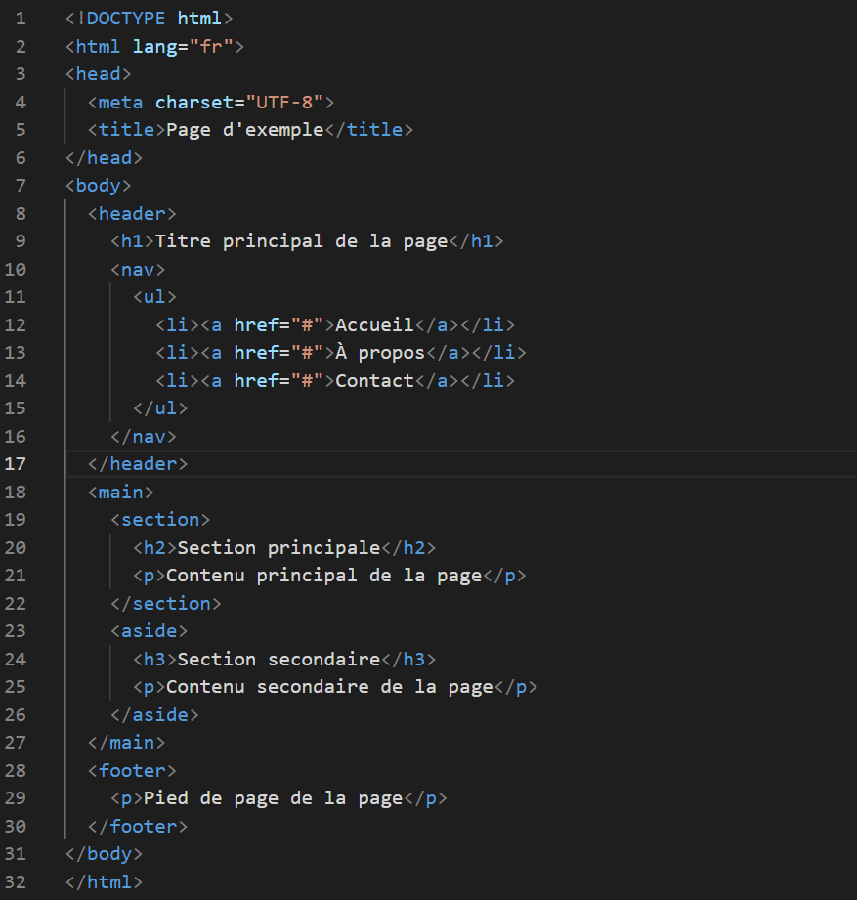
Quel est le rôle des balises sémantiques ?
Les balises sémantiques permettent de donner du sens au contenu de la page web, en indiquant le type d’information qui est affiché (par exemple un titre, une section, un paragraphe, une liste, etc.). Ces balises sont importantes pour l’accessibilité, la recherche et l’indexation de la page web par les moteurs de recherche.
Exemple de code HTML avec des balises sémantiques:

Slide 23
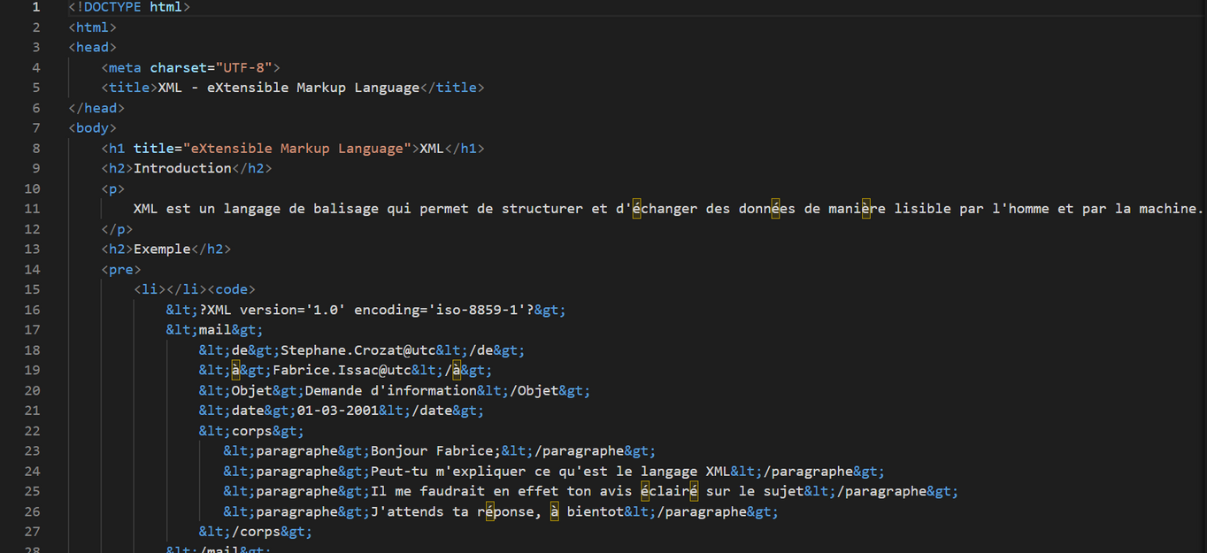
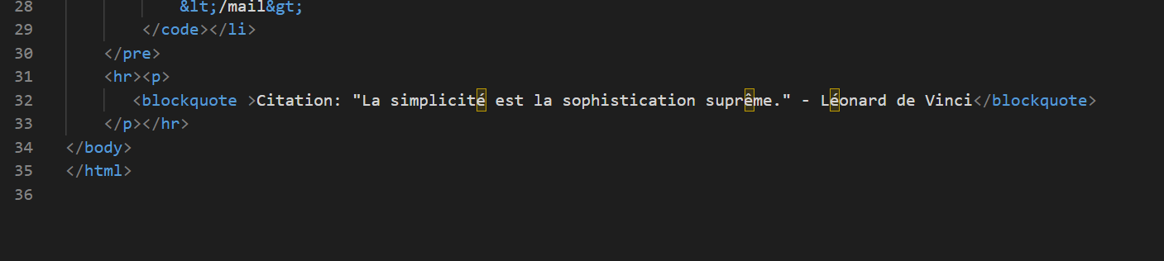
Exemple de code Html correspondant au TP1

Slide 24
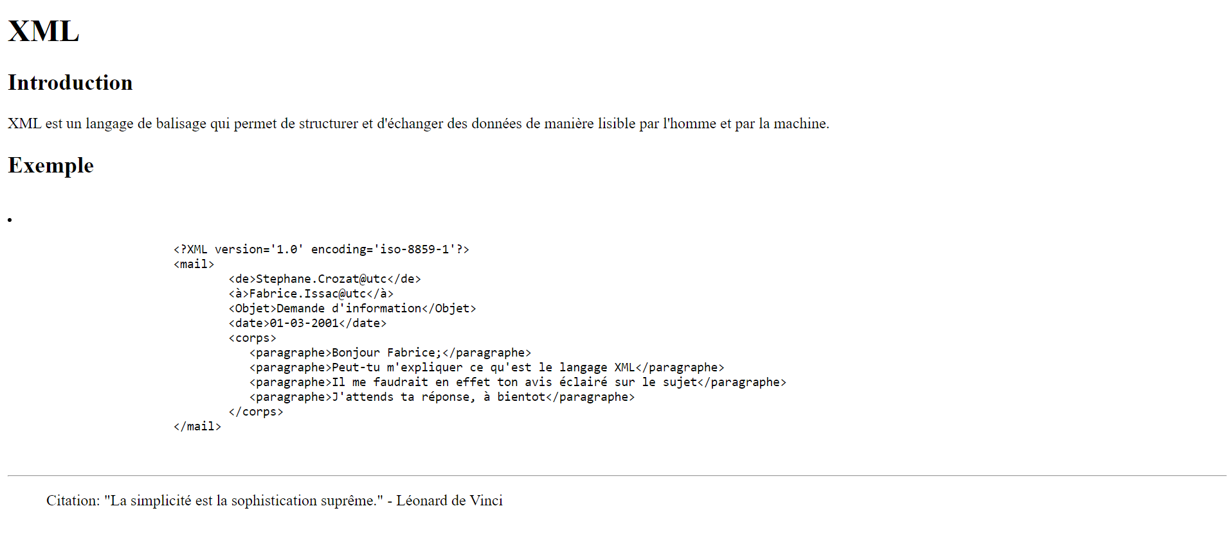
resultat:

